Slide 1
システム時刻のずれに基づくディジタル機器における 特徴量の抽出
2019/03/14 情報処理学会 第81回全国大会
国立高等専門学校機構 小山高専 並木 涼
国立高等専門学校機構 小山高専 干川 尚人
千葉大学 伊藤 智義
千葉大学 下馬場 朋禄

Slide 2
目次
研究背景・目的
クロックフィンガープリントおよびその抽出法
時刻ドリフトによる機器識別実験
考察 / 課題
まとめ
Notes:
述べてから2つの実験を行った結果を示す

Slide 3


研究背景と目的
研究背景 IoT^{*1}技術の発展により，膨大なデバイスが ネットワークに接続されオープン化が進む． 膨大な機器のオープン化は機器管理コストの 増大を招き，悪意ある攻撃者による攻撃の リスクを高める．
ネットワークサービス
オープン化されたIoT機器を
用いるサービス
*1 Internet of Things
Notes:
具体的にはIoT機器を用いるサービスに対して機器をすり替えるなりすまし攻撃というものへのリスクですね

Slide 4

研究背景と目的
研究背景 IoT^{*1}技術の発展により，膨大なデバイスが ネットワークに接続されオープン化が進む． 膨大な機器のオープン化は機器管理コストの 増大を招き，悪意ある攻撃者による攻撃の リスクを高める．
ネットワークサービス
悪意ある攻撃者
オープン化されたIoT機器を
用いるサービス
機器のすり替え
その機器は安心して利用可能？
*1 Internet of Things
Notes:
具体的にはIoT機器を用いるサービスに対して機器をすり替えるなりすまし攻撃というものへのリスクですね

Slide 5
研究背景と目的
オープンIoT環境が有する特性・制約下で生じるリスク
背景
意図しない相手との通信を避けるために 機器を識別することが重要
目的
多種多様な機器を安全に利用するため 適切に機器を識別する方式を創出する
Notes:
このような環境下では
ネットワークで相互につながる多種多様なディジタル機器を安全に

Slide 6

クロックフィンガープリント
ディジタル機器が有する半導体チップには特性のばらつきが存在
ディジタル機器の半導体チップが生成するクロック信号から 得られる固有の特徴（クロックフィンガープリント）を活用する
CPUのクロック信号
CPU
(A)
CPU
(B)
同製品でも微妙にズレが生じる
機器固有の特徴を活用して機器を識別する
Notes:
半導体が生成するクロック信号

Slide 7
クロックフィンガープリント
現在は機器のシステム時刻のずれ方（時刻ドリフト）による検討
仮定
半導体の特性差がクロック信号に現れる
前提
機器の時刻はクロック信号により更新される
提案
時刻ドリフトを機器固有の特徴量として活用
クロック信号特性に起因する時刻ずれを特徴量として利用

Slide 8
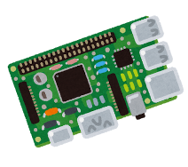
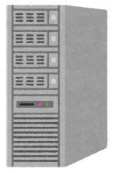

クロックフィンガープリント抽出法
Network Time Protocol (NTP)を用いて基準サーバと 計測対象機器のシステム時刻の差分を取得する
機器固有のドリフト特性を計測
基準サーバ
高精度な
時刻補正
ネットワーク
対象機器
NTPサーバ

Slide 9
目次
研究背景・目的
クロックフィンガープリントおよびその抽出法
時刻ドリフトによる機器識別実験
考察 / 課題
まとめ
Notes:
述べてから2つの実験を行った結果を示す

Slide 10
実験システム構成
計測対象機器
Raspberry Pi 3 (Raspbian, April 2018) 20台
基準サーバ / GPS-NTPサーバ
Raspberry Pi 3 (Raspbian, April 2018)
比較用NTPサーバ
ntp.nict.jp (Stratum 1)
HPLC
実験条件
計測間隔: 10分
計測期間:
2018/11/19 – 2018/12/10
実験システム構成図

Slide 11
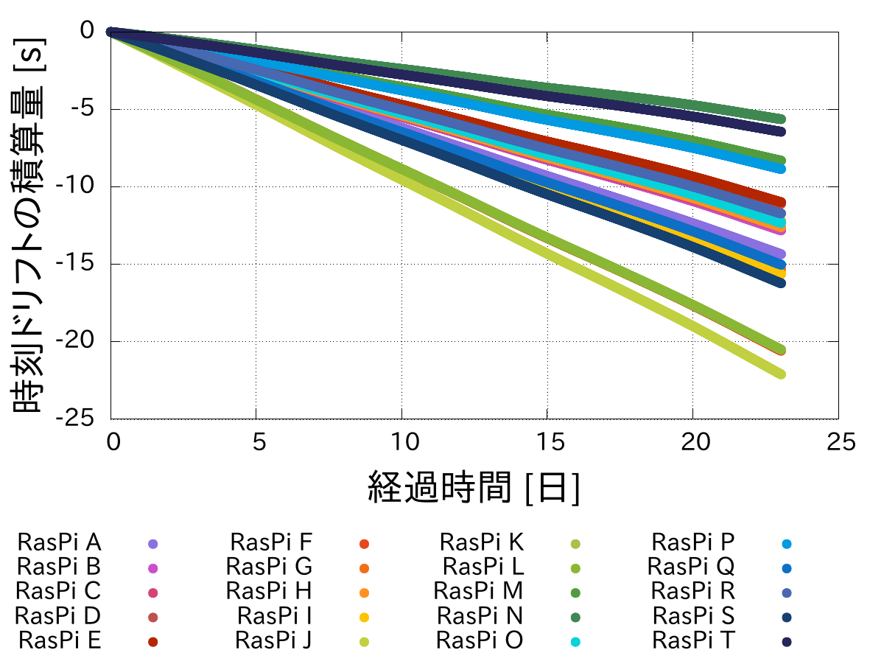
時刻ドリフトの抽出結果
時刻ドリフトの積算値
20台で特徴は異なるが類似した機器もある
Notes:
時刻ドリフトの積算値のグラフ

Slide 12





時刻ドリフト量による機器識別法
学習用データ
テスト用データ
$$t_{1}$$
$$t_{2}$$
$$t_{N}$$
Time
学習用データとしてN個の時刻ドリフトデータ
テスト用データとしてM個の時刻ドリフトデータ

Slide 13
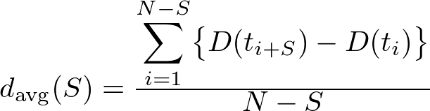
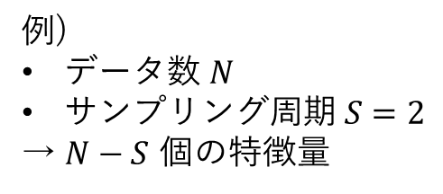
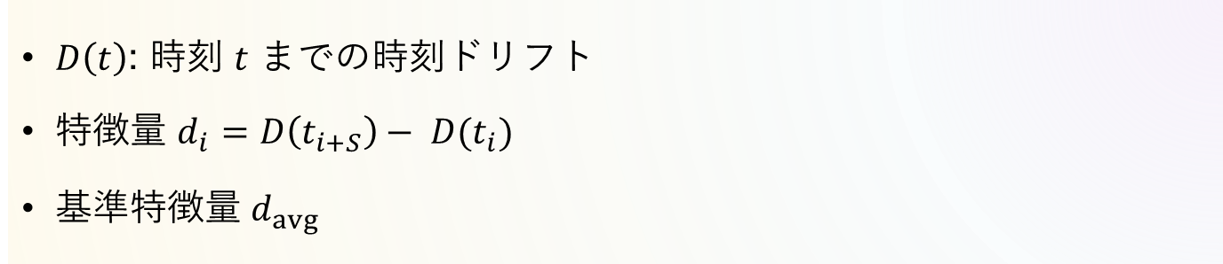






時刻ドリフト量による機器識別法
学習用データ
例)
データ数 $N$
サンプリング周期 $S=2$
→ $N−S$ 個の特徴量
$$t_{1}$$
$$t_{2}$$
$$t_{N}$$
Time
特徴量 $d_{2}$
時刻ドリフトの平均を
機器の基準特徴量とする
特徴量 $d_{1}$
特徴量 $d_{N−S}$
$D\left(t\right)$: 時刻 $t$ までの時刻ドリフト
特徴量 $d_{i}=D\left(t_{i+S}\right)− D(t_{i})$
基準特徴量 $d_{avg}$
Notes:
サンプリング周期をSとおくとN-S個の特徴量が得られる

Slide 14

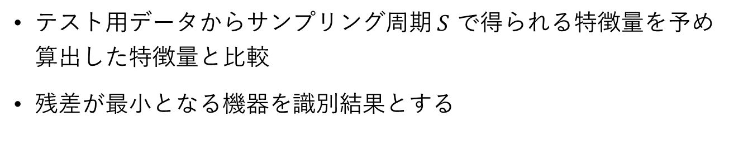
時刻ドリフト量による機器識別法
テスト用データ
基準特徴量1
基準特徴量2
Time
比較
……
識別対象の特徴量
テスト用データからサンプリング周期 $S$ で得られる特徴量を予め算出した特徴量と比較
残差が最小となる機器を識別結果とする

Slide 15
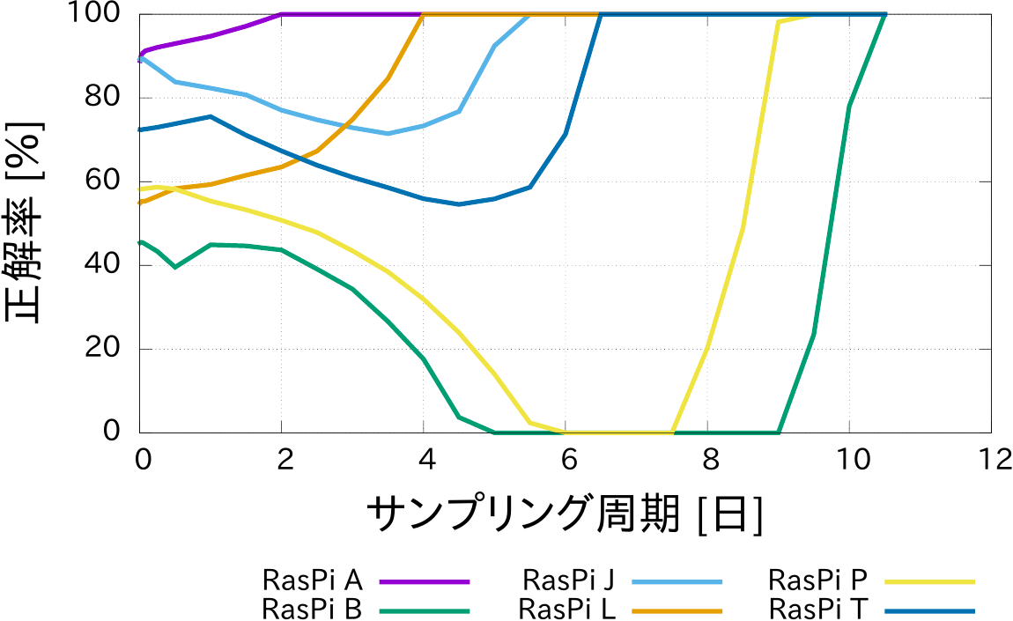
時刻ドリフト量による機器識別
サンプリング周期に対する20台のRaspberry Piの識別正解率
サンプリング周期を長くしても識別精度が高くならない場合がある
Notes:
時刻ドリフトを用いた20台のRaspberry Pi 3の識別
サンプリング周期を変化させて識別の正解率を算出
限界が見えてきた
非線形な動きをする、なぜか
単調増加: 5, 1回落ちる: 2, 極端に落ちる: 13

Slide 16
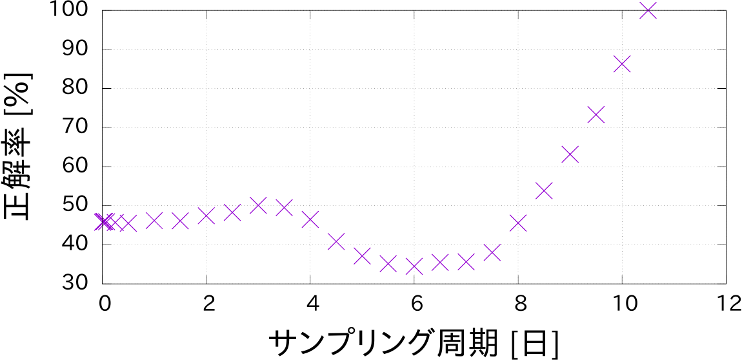
時刻ドリフト量による機器識別
サンプリング周期に対する20台のRaspberry Piの平均識別正解率
サンプリング周期を長くしても識別精度が高くならない場合がある

Slide 17
時刻ドリフトの抽出結果
時刻ドリフトの積算値
20台で特徴は異なるが類似した機器もある
Notes:
時刻ドリフトが類似した機器を誤って判定していると考えられる

Slide 18
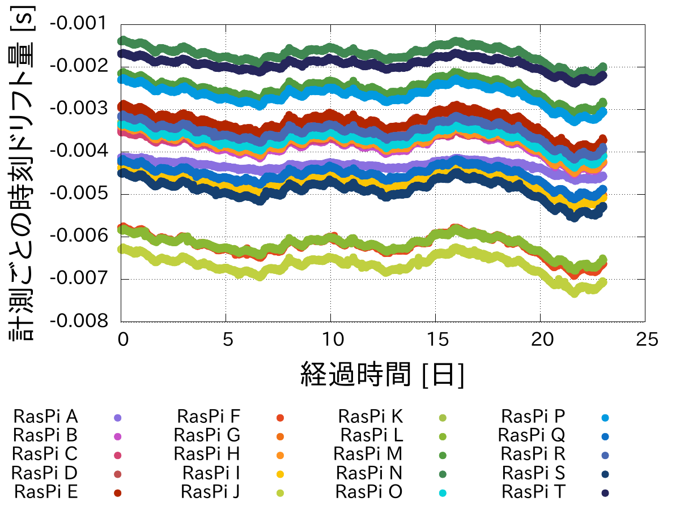
ドリフト量の変動
計測ごとの時刻ドリフト量の変動
ドリフト量は
一定ではない
ドリフト量の変動は機器に共通している（規則性を持つ）

Slide 19
考察
特徴量として用いている時刻ドリフトは変動している
時刻ドリフトの変動には何らかの規則性がある（外的要因）
時刻ドリフト量は温度の影響を受けている可能性がある？ （検討中）
サンプリング周期を長くした際の正解率の推移
正解率は単調増加しない
特徴量が類似した機器で誤判定が起きている
時刻ドリフトの変動が影響を及ぼしていると考えられる
Notes:
識別実験において

Slide 20
課題
ネットワーク遅延の影響の検証
負荷のかかったネットワークでの現行の 計測精度を調査する必要
特徴量抽出の迅速化
特徴量の多次元化の検討
Notes:
他人受入率と本人拒否率

Slide 21
まとめ
ディジタル機器におけるシステム時刻のずれに基づく機器識別を試みた結果について示した
クロックフィンガープリント手法における機器識別法について
1次元の時刻ドリフトのみによる機器識別には限界がある
Notes:
言ったことを繰り返す感じで
先の課題を踏まえて改善を図る

Slide 22
（スライド終了）

Slide 23
共通スライド

Slide 24


オープンなIoT機器
クローズなIoT
オープンなIoT
サービス
サービス
サービス
サービス
サービス専用のIoT機器
相互利用可能なIoT機器
Notes:
オープン化しなかったらどうなるか
サービスごとに機器用意すると限定的
（見守り用カメラ、防犯用カメラ）
オープン化することで発展が進む

Slide 25
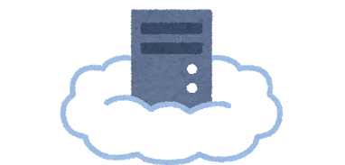
IoT機器の特徴
クラウドサーバ
IoT機器
セキュリティが確保された 環境で運用される
運用されるサービスに応じた性能を有する
身の回りに多種多様な機器が大量に点在する
セキュリティが確保されているとは限らない
なりすましが クラウドサーバに比べ容易
性能は限定されている
Notes:
性能が限定されている、量が多い→証明書入れるの大変
電子鍵が流出するとなりすましを区別できない

Slide 26
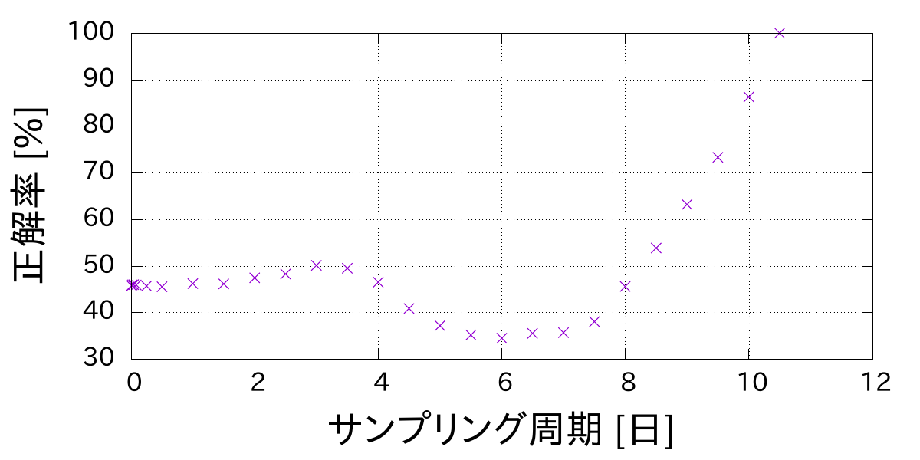
参考 : 識別実験時の平均正解率

Slide 27
参考 : 実験における計測間隔
機器 | 最小値 | 最大値 | 平均値 | 標準偏差
PC A | 596 | 604 | 600 | 0.5337
PC B | 596 | 604 | 600 | 0.5005
PC C | 596 | 604 | 600 | 0.4779
Raspi A | 596 | 604 | 600 | 0.5948
Raspi B | 597 | 604 | 600 | 0.5390
Raspi C | 596 | 604 | 600 | 0.5493

Slide 28
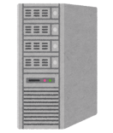
機器識別の必要性
保証機関
正規の機器
この機器を
保証します
この機器の
素性は？
機器のすり替え
サービス
詐称機器
悪意ある攻撃者
詐称が成立すると真正性を保証できない

Slide 29
既存技術 : ネットワークサービスの識別子
MACアドレス（レイヤー2），IPアドレス（レイヤー3）
容易に詐称可能
認証を目的とした仕組みではない

Slide 30
既存技術 : 認証種別
認証方式 | 内容 | 具体例
知識認証 | 本人が記憶する情報で正当性確認 盗聴や辞書攻撃が可能 | ID/パスワード認証
所有物認証 | 本人が所有するもので正当性確認 盗難のリスク | 公開鍵認証 ワンタイムパスワード
生体認証 | 本人の生体情報の特徴で正当性確認 なりすましが困難 | 指紋 / 静脈 / 虹彩認証 クロックフィンガープリント

Slide 31
提案手法の利点
デジタル機器が必ず有するクロック信号を利用するため，技術適用範囲が極めて広い（高い汎用性）
ハードウェア固有の特性を利用するため，ソフト的手法による 詐称が困難（セキュア）
同一ネットワーク内にある機器だけで実現可能であり 複雑な設定は不要（低コスト）

Slide 32
温度相関

Slide 33
仮説
半導体製品は温度の影響を受けやすい
例）ピエゾ抵抗型圧力センサ
仮説
マイクロプロセッサにおいて 使用時の温度がその特性に影響を与える
実験
時刻ドリフト量と環境温度を計測し
その相関性を検証する
Notes:
半導体製品は温度影響を受けやすい
圧力センサは周囲の温度に気を付ける必要がある
実験加える

Slide 34
実験システム構成
計測対象機器
ノートパソコン (Intel Celeron T1600, UbuntuServer 16.04.4) 3台
Raspberry Pi 3 (Raspbian, April 2018) 3台
基準サーバ
ノートパソコン (Intel Celeron T1600, UbuntuServer 16.04.4)
室温計測サーバ
Raspberry Pi 3
NTPサーバ
ntp.nict.jp (Stratum 1)
HPLC
実験条件
計測間隔: 10分
計測期間: 2018/10/19 – 2018/12/11
実験システム構成図

Slide 35
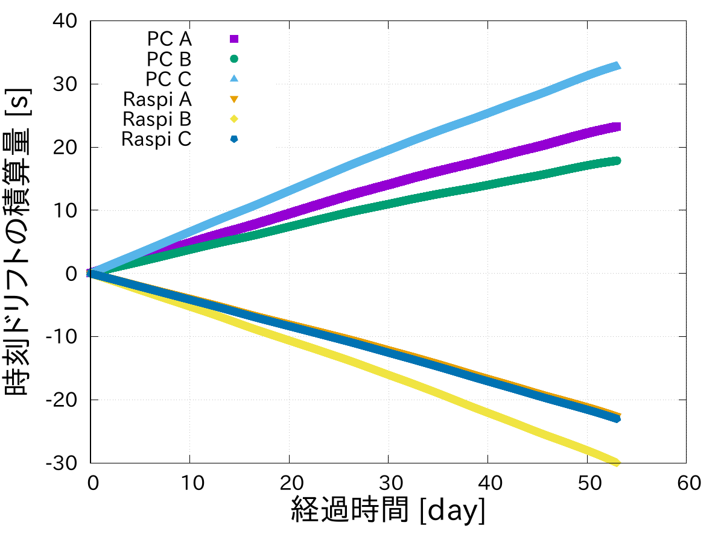
実験結果 : 時刻ドリフトの推移
時刻ドリフト量の積算値の推移
Raspi A, Cは
ドリフト量の
推移が類似
PCとRaspberry Piでドリフトの傾向が異なる
Notes:
短期間では現れなかったゆらぎ

Slide 36
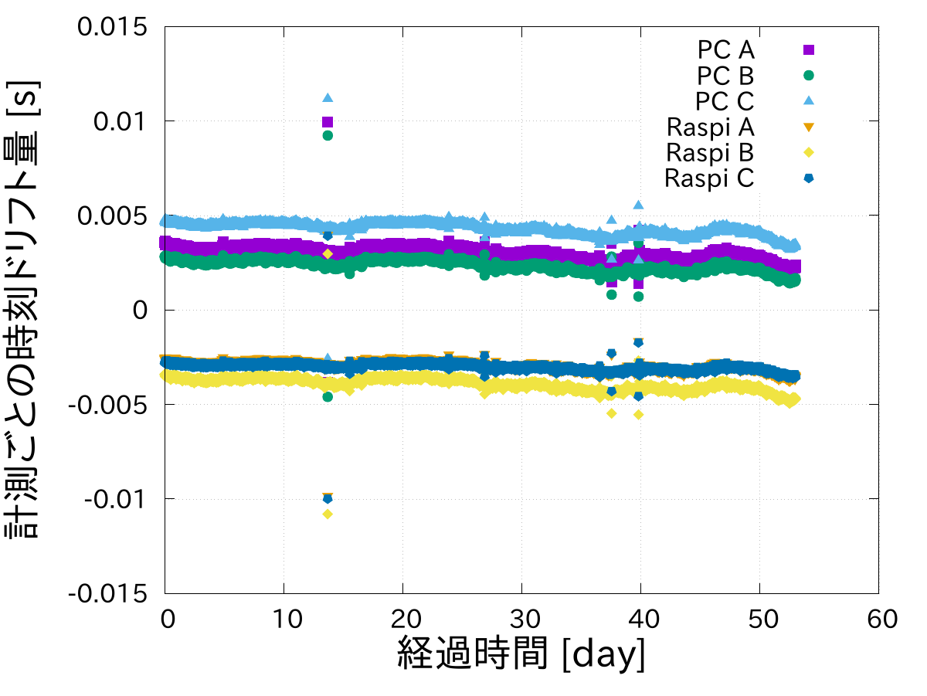
実験結果 : 計測ごとの時刻ドリフト量
計測ごとの時刻ドリフト量の推移
Raspi A, Cは
ドリフト量の
推移が類似
時刻ドリフト量は一定ではなく，同時刻に外れ値がみられる
Notes:
外れ値（同時刻）・揺れ・
外れ値を抜いたドリフト量グラフ

Slide 37
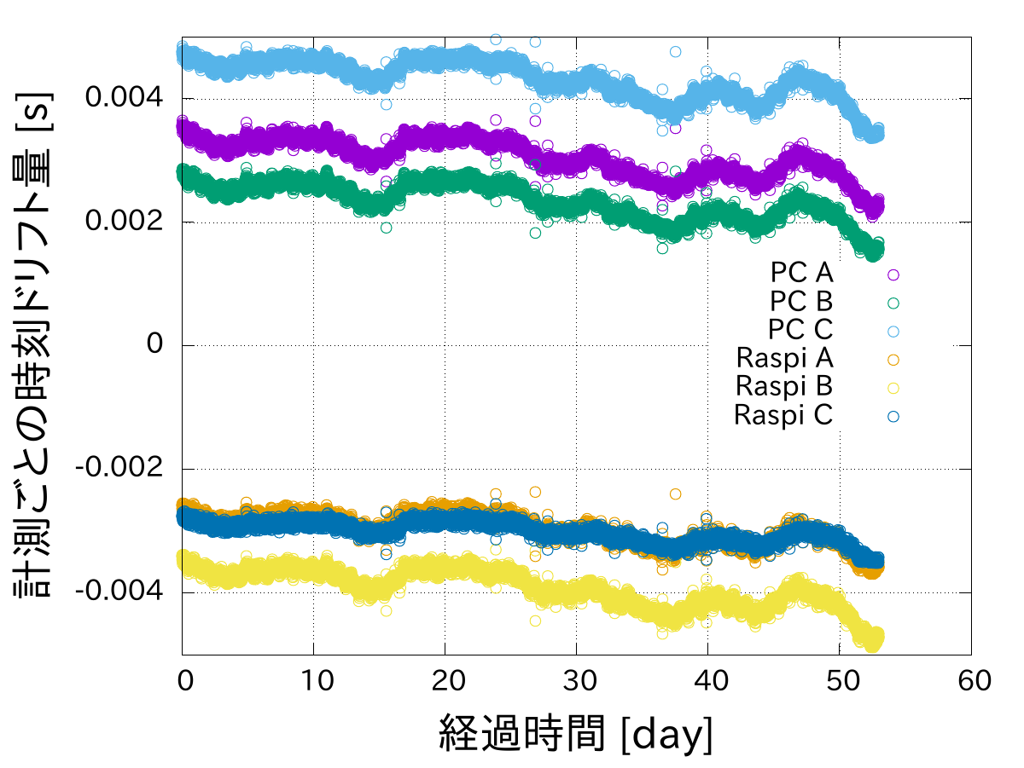
実験結果 : 計測ごとの時刻ドリフト量
Raspi A, C
Notes:
外れ値を抜いたドリフト量グラフ

Slide 38
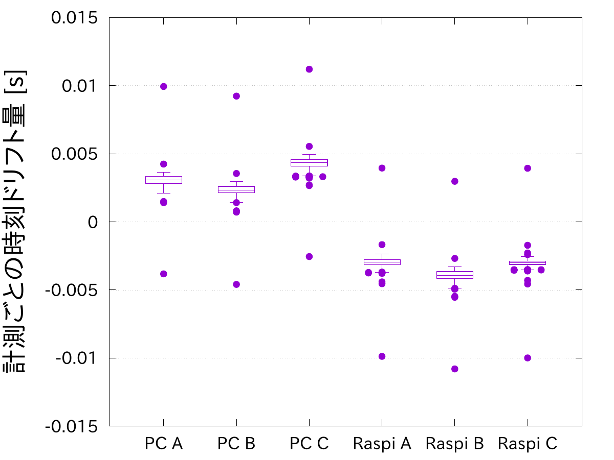
実験結果 : 計測ごとの時刻ドリフト量
計測ごとの時刻ドリフト量の箱ひげ図
50%のデータを含む箱の大きさは0.5ms以内
Notes:
誤差のフィルタします
誤差はこれくらい
箱は0.5ms以内

Slide 39
考察
時刻ドリフトの計測結果には同一時間に外れ値が記録されている
各機器に固有のものではなく，基準サーバの記録処理や ネットワーク遅延による可能性
外れ値を除いた計測結果について考察を行う

Slide 40
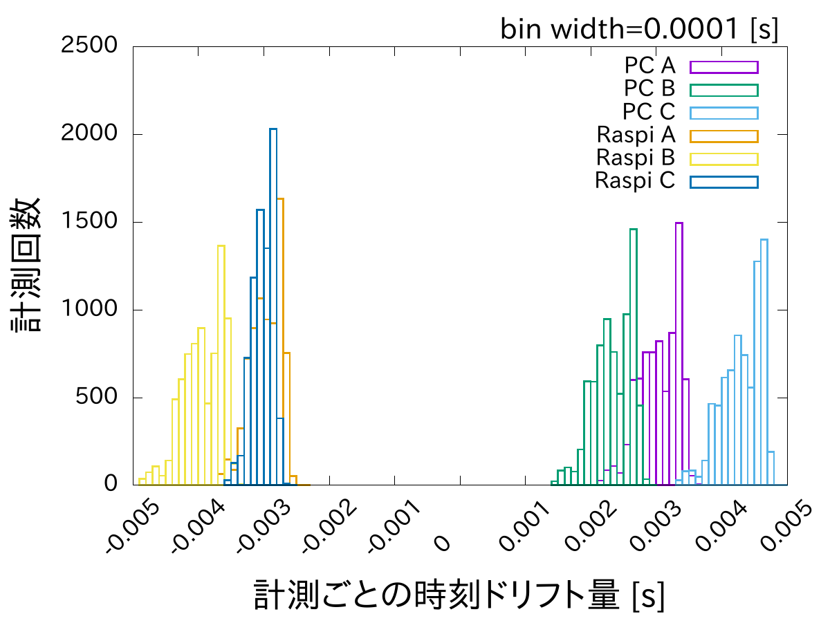
考察 : 時刻ドリフト量のヒストグラム
計測ごとの時刻ドリフト量のヒストグラム
時刻ドリフト量には一様なばらつきがみられる
Notes:
ばらつき方がどの機器も同様
山形ではない。ずれるときは一様。
こうなる原因
温度の影響を示すための補強

Slide 41
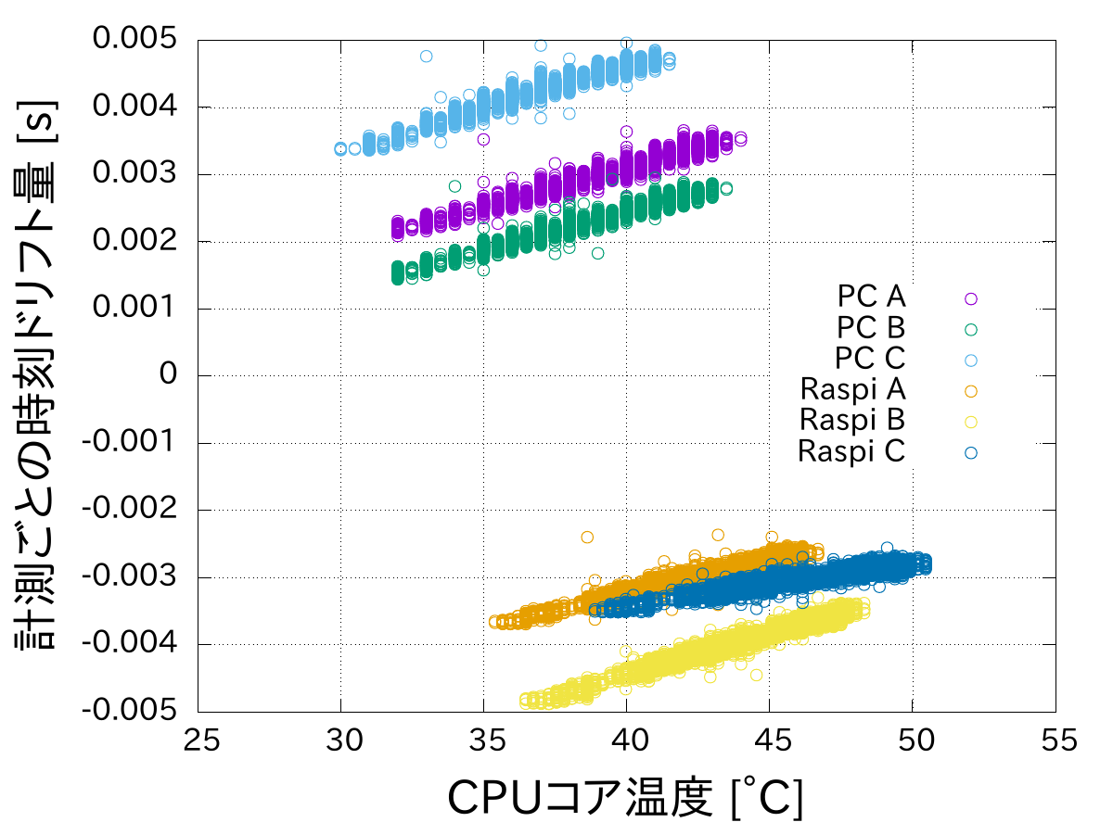
考察 : CPUコア温度と時刻ドリフトの相関性
CPUコア温度と時刻ドリフトの散布図
2つの量の間には線形性がみられる

Slide 42
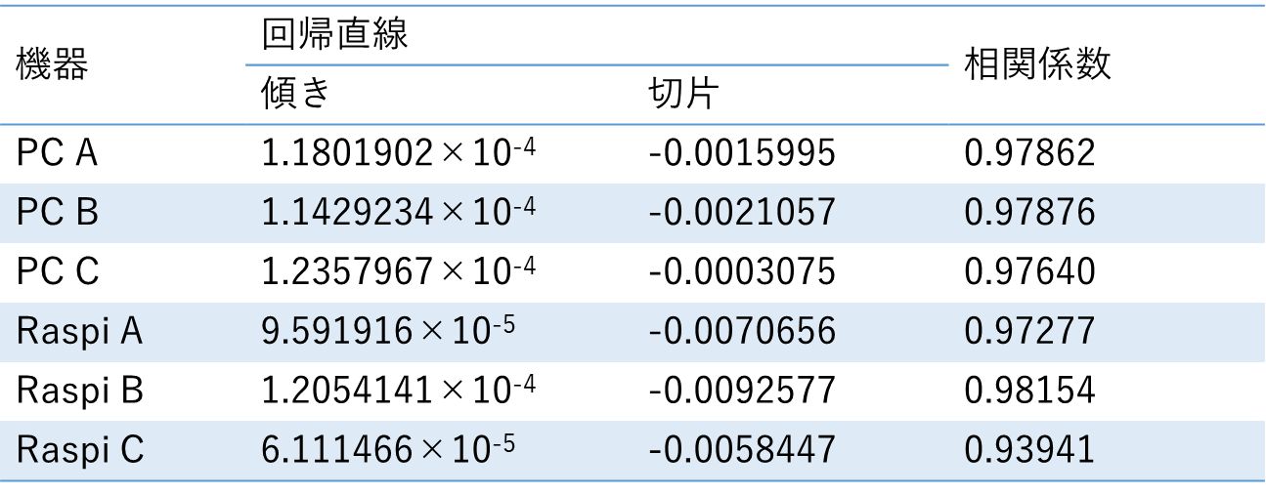
考察 : CPUコア温度と時刻ドリフトの相関性
機器 | 回帰直線 |  | 相関係数
 | 傾き | 切片
PC A | 1.1801902×10⁻⁴ | -0.0015995 | 0.97862
PC B | 1.1429234$\text{×}$10⁻⁴ | -0.0021057 | 0.97876
PC C | 1.2357967×10⁻⁴ | -0.0003075 | 0.97640
Raspi A | 9.591916×10⁻⁵ | -0.0070656 | 0.97277
Raspi B | 1.2054141×10⁻⁴ | -0.0092577 | 0.98154
Raspi C | 6.111466×10⁻⁵ | -0.0058447 | 0.93941
各機器におけるCPUコア温度に対応する時刻ドリフト量の間には強い正の相関関係がある

Slide 43
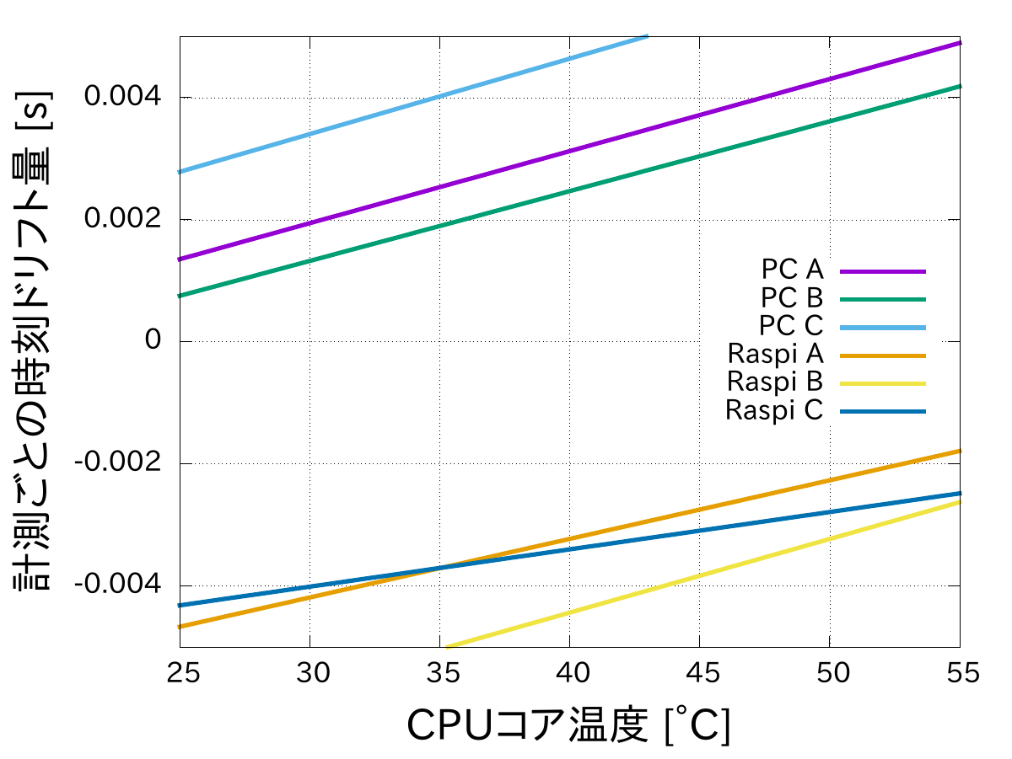
考察 : CPUコア温度と時刻ドリフトの相関性
CPUコア温度と時刻ドリフト量の回帰直線
時刻ドリフトが類似していたRaspi A, Cの傾向も異なる

Slide 44
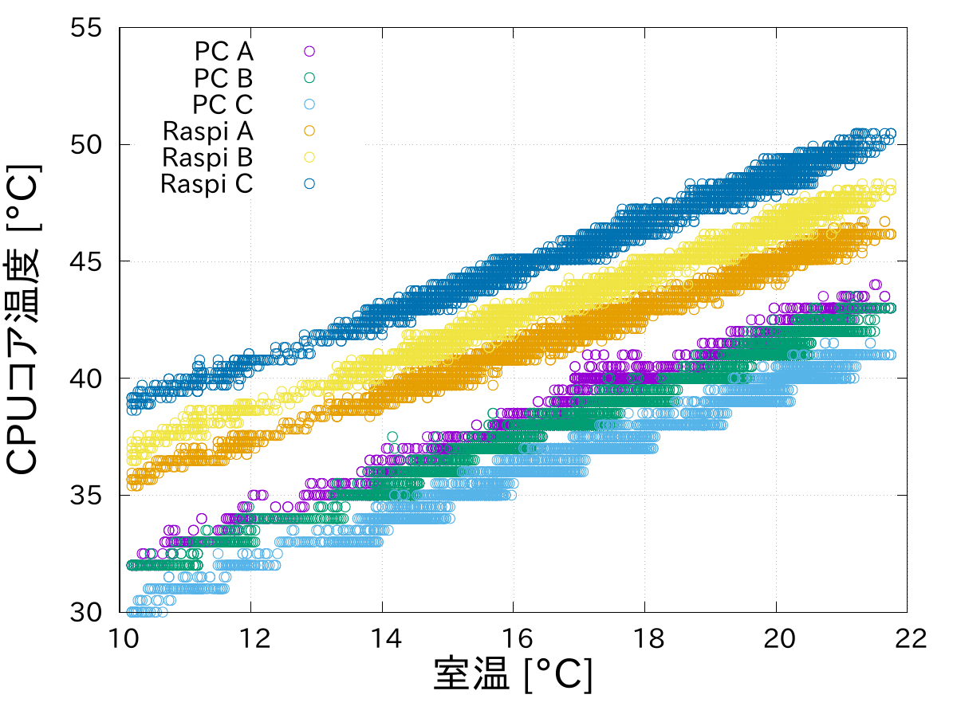
考察 : CPUコア温度と室温の相関性
CPUコア温度と室温の散布図
CPUコア温度は室温による影響を受けていた

Slide 45
考察
時刻ドリフト量のヒストグラムは各機器で同様のばらつき方
CPUコア温度と対応する時刻ドリフト量には相関性が存在する
相関係数は0.9以上であり強い正の相関を示している
CPUコア温度と室温の間にも正の相関が存在する
今回の実験ではCPUコア温度は室温による影響を大きく受けた
時刻ドリフト量は温度による影響を
受けているが，その特性も異なる
Notes:
今後の課題：CPUの発熱を考慮

Slide 46
課題
ネットワーク遅延の影響の検証
負荷のかかったネットワークでの計測精度を調査する必要
計算処理を行うことでCPUは発熱する
機器に負荷をかけた際の影響についても実験が必要
Notes:
機器に負荷をかけた際の時刻ドリフトの影響

Slide 47
まとめ
ディジタル機器におけるシステム時刻のずれと環境温度の相関性について示した
クロックフィンガープリント手法における機器識別法について
この相関関係を考慮することで特徴量のユニーク性が高くなると考えられる
温度相関を盛り込んだ手法の検討が必要
Notes:
言ったことを繰り返す感じで

Slide 48
特徴量精度評価

Slide 49
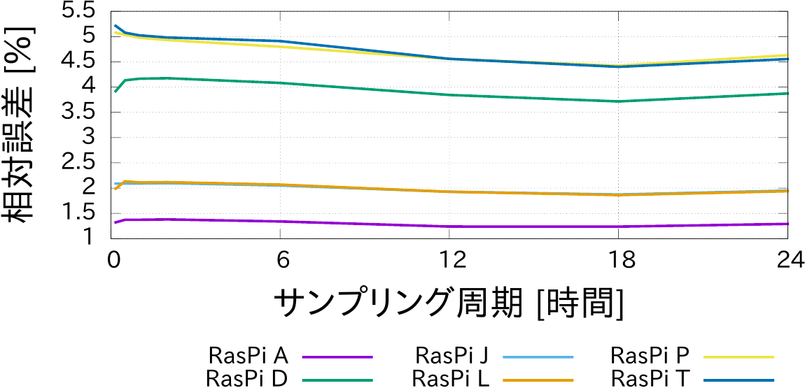
時刻ドリフトの精度
サンプリング周期に依らず横ばい

Slide 50
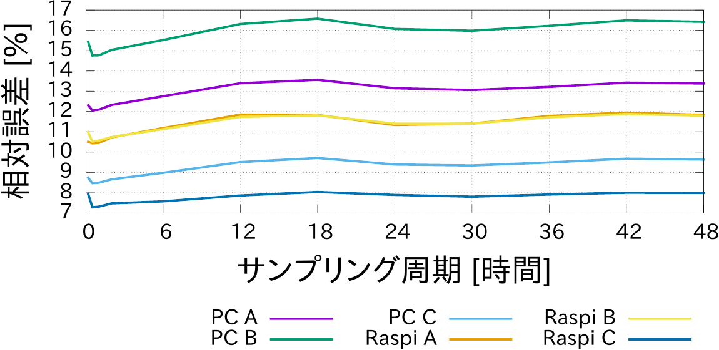
時刻ドリフトの精度
サンプリング周期に依らず横ばい

Slide 51
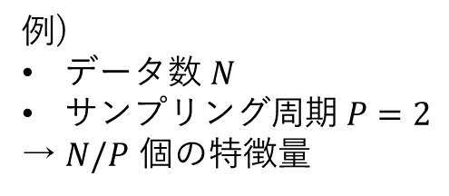
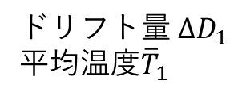
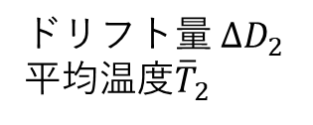
温度相関を盛り込んだ特徴量
分割周期P
例)
データ数 $N$
サンプリング周期 $P=2$
→ $N/P$ 個の特徴量
$$t_{1}$$
$$t_{2}$$
$$t_{N}$$
Time
ドリフト量 ${∆D}_{2}$
平均温度${\overline{T}}_{2}$
ドリフト量 ${∆D}_{1}$
平均温度${\overline{T}}_{1}$
分割周期Pごとの回帰直線のパラメータ（傾き，切片）を算出
学習用データにおけるそれぞれの平均値の組を2次元の 基準特徴量に

Slide 52
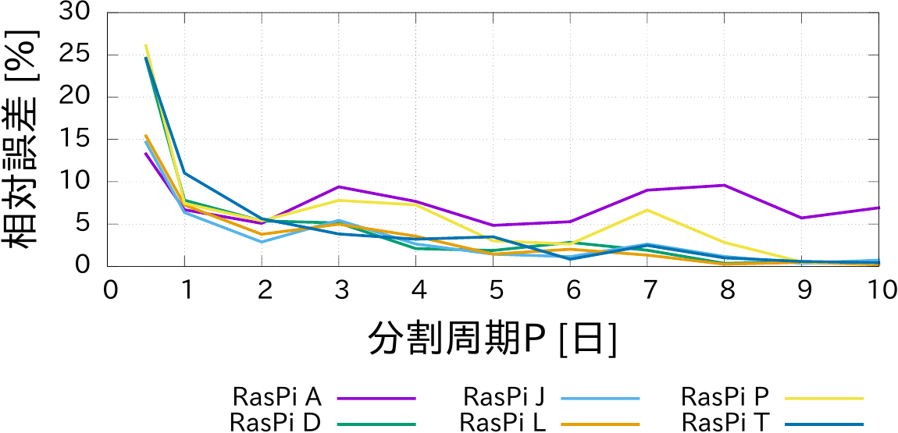
温度相関を盛り込んだ特徴量
長い周期で回帰直線を求めると全体的に誤差が小さく

Slide 53
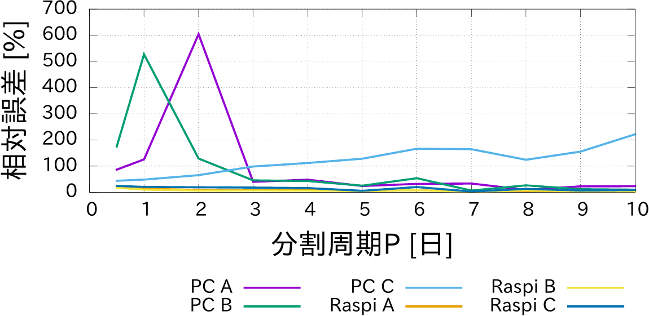
温度相関を盛り込んだ特徴量
PCでは極端に誤差が大きくなる場合がある

Slide 54
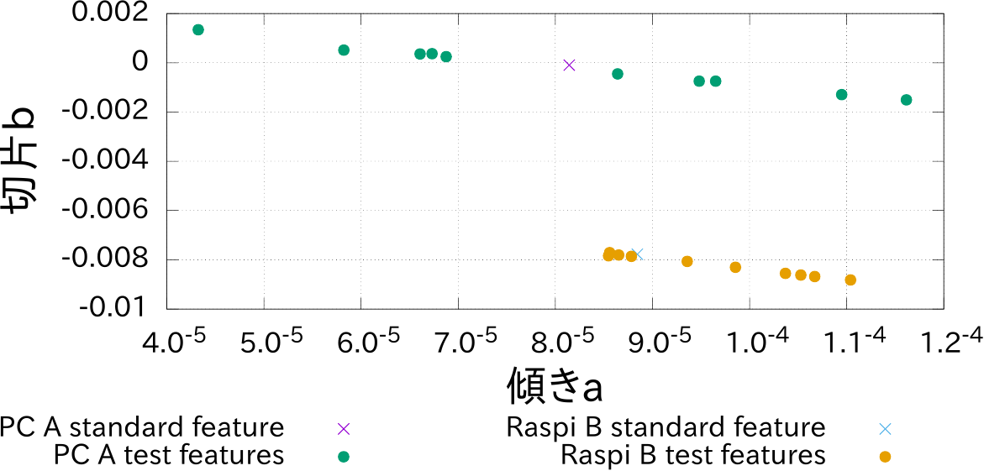
温度相関を盛り込んだ特徴量
特徴量にばらつきがみられる
温度センサの分解能が粗いせい？

